Slide 1
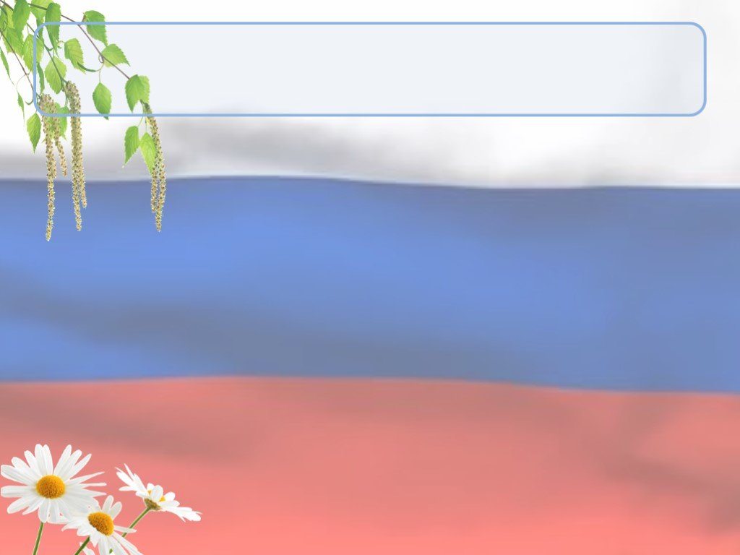
КГБПОУ « Алтайский архитектурно-строительный колледж»
«Мы- Сибиряки»
Выполнила: Гонтарь Светлана Александровна

Slide 2
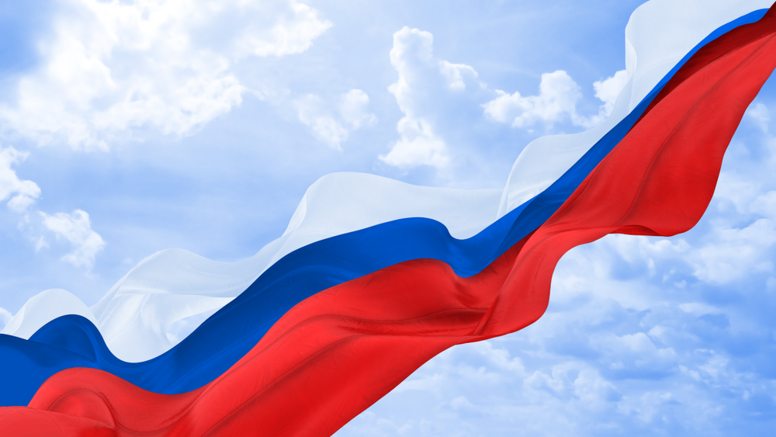
Сибирь исконно делят на две географические части - Западную Сибирь и Восточную Сибирь, в редких случаях выделят Южную Сибирь, Среднюю Сибирь и Северо-Восточную Сибирь.
Западная Сибирь - включает в себя территории Тюменской, Курганской, Омской, Томской, Новосибирской, Кемеровской областей, Республики Хакасия, Алтая, часть Красноярского края, Челябинской и Свердловской областей.
Восточная Сибирь - это территории Иркутской области, Забайкальского, Красноярского, Таймырского краев, Республик Саха, Бурятия, Тува и районы Тунгуса.

Slide 3
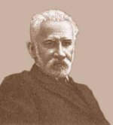
Известные люди Сибири
Дмитрий Николаевич Анучин – один из виднейших русских ученых, антрополог, этнограф, географ, археолог и музеевед. Родился 27-го августа 1843 года в Санкт-Петербурге, воспитывался в 4-й Ларинской гимназии, окончив которую в 1860 году, поступил на историко-филологический факультет. Слушал лекции Стасюлевича, Костомарова, Срезневского и Сухомлинова, но, заболев, вынужден был через год оставить университет и уехать за границу, откуда возвратился в 1863 году с обновленными сведениями и обновившимся мировоззрением. Вновь тогда же поступил в Московский университет по естественному отделению физико-математического факультета и окончил курс кандидатом в 1867 году, усердно занимаясь и после зоологией, этнографией и антропологией. Еще в начале своей научной деятельности Анучин перешел от занятий по зоологии к антропологии. Особенно интересовала его родословная человека, к которой он возвращался в своих работах неоднократно, изучая как антропоморфных обезьян, так и ископаемые останки доисторического человека.

Slide 4
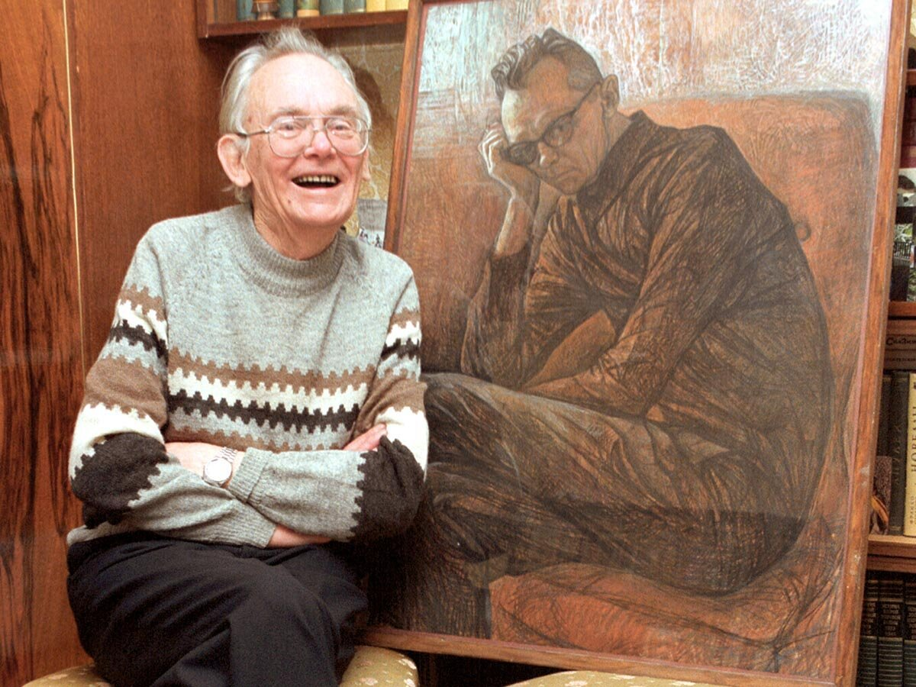
Известные люди Сибири
Гайдай Леонид Иович родился в 1923 г. в г. Свободном Амурской губернии.
Это не просто режиссер, а символ целой эпохи, гений, которого, пожалуй, в творческом комедийном плане почти никто не переплюнул.
В золотой фонд российского и мирового кино прочно вошли такие его фильмы, как «12 стульев», «Операция Ы…», «Кавказская пленница», «Иван Васильевич меняет профессию», «Бриллиантовая рука», «Не может быть», «Деловые люди» и многие иные.

Slide 5
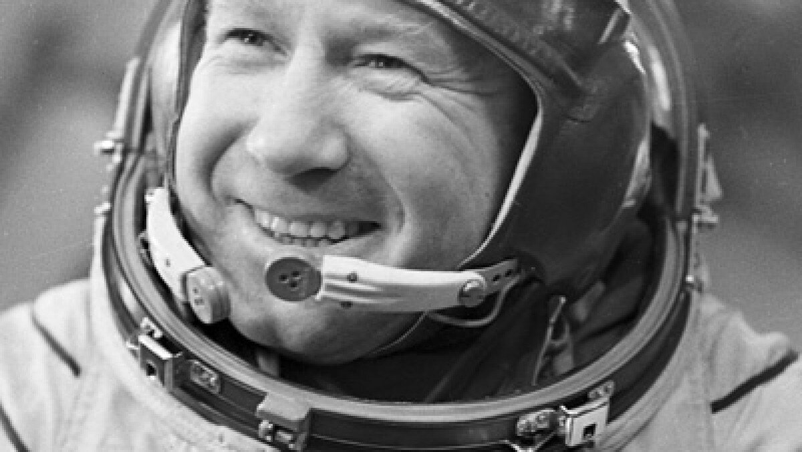
Известные люди Сибири
Леонов Алексей Архипович родился в 1934 г. в дер. Листвянке Кемеровской области.
Сейчас на его Родине поставлен памятник этому замечательному человеку, который 1-ым из всего человечества вышел в открытый космос.
До своего легендарного выхода в открытый космос он был зачислен уже в самый 1-й отряд космонавтов. А после этого обучался в команде, готовившейся лететь на Луну. И все взрослые годы жизни он непрестанно работал. Летал в космос, рисовал отличные картины (уникальные – написанные в космосе!), консультировал.

Slide 6
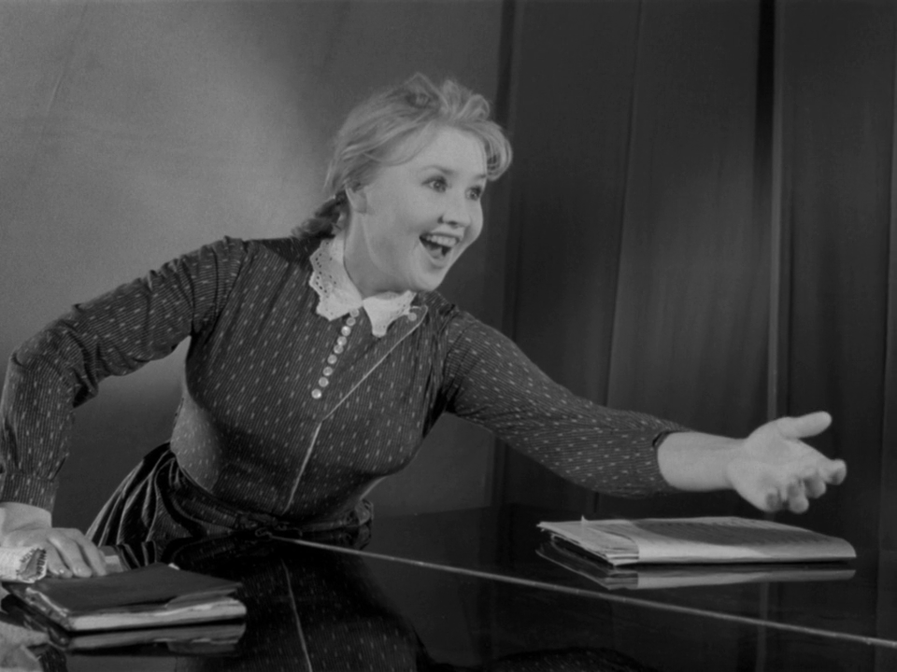
Известные люди Сибири
Савинова Екатерина Федоровна родилась в 1926 г. в с. Ельцовка Сибирского края.
Эта советская певица и актриса прославилась тем, что брала целых 3 октавы, а это потрясающе даже для маститых певцов. Про нее и фильм сняли. Наверняка вы помните непосредственную, простонародно-наивную, но талантливую Фросю Бурлакову в советской картине «Приходите завтра».

Slide 7
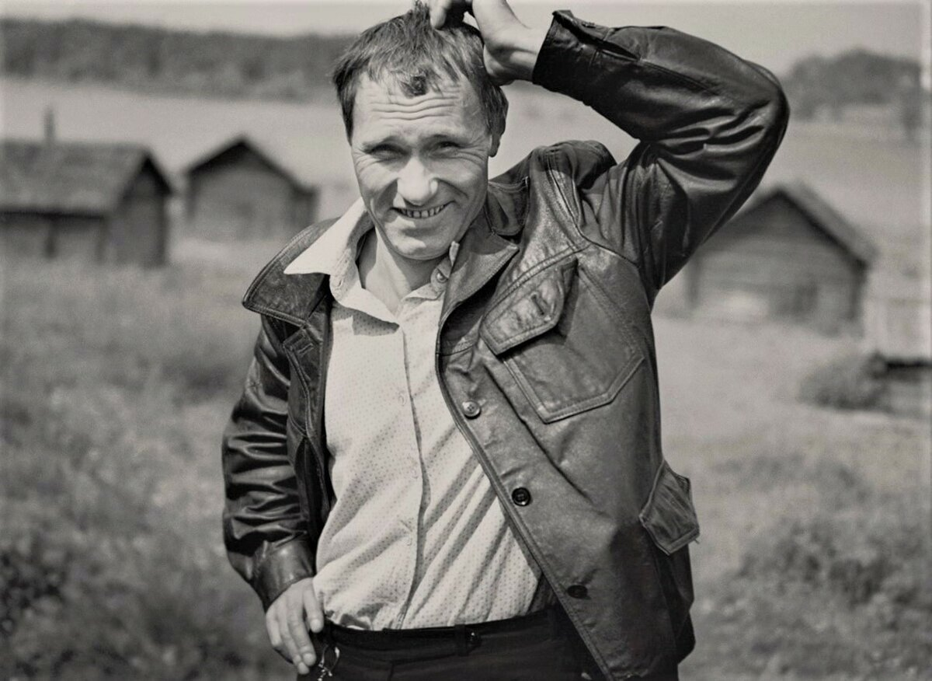
Известные люди Сибири
Шукшин Василий Макарович появился на свет в 1929 г. в с. Сростки Сибирского края.
Этого замечательного советского писателя, режиссера, сценариста, актера знают все.
Наверняка многие читали его книги «Я пришел дать вам волю», видели поставленные им картины «Живет такой парень», «Печки-лавочки», «Калина красная», любят сыгранные им роли в фильме «Они сражались за Родину» и др.

